Slide 1
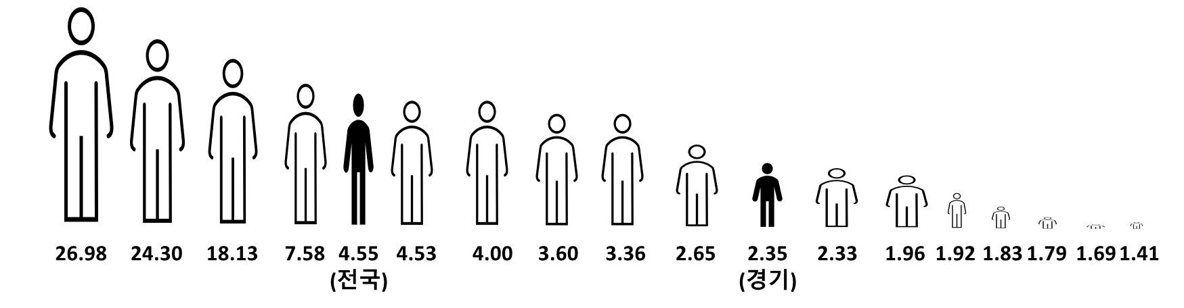
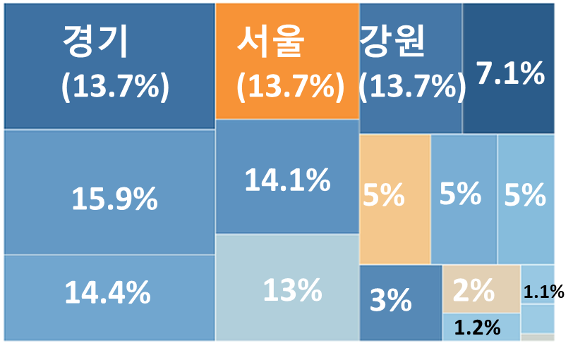
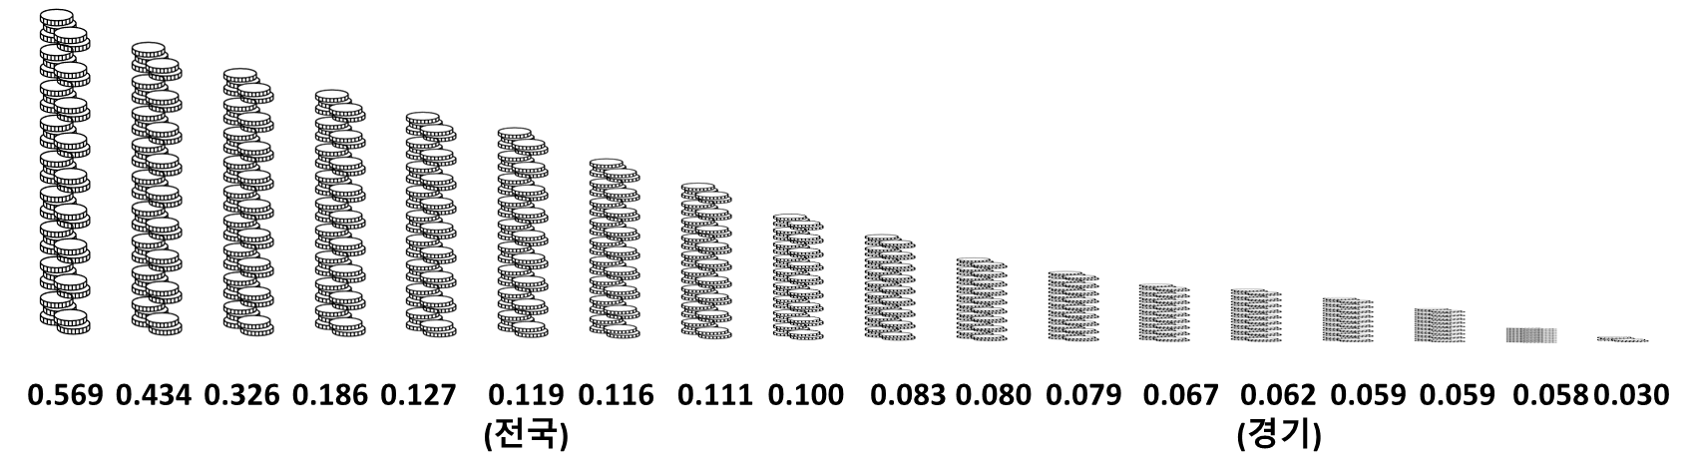
과천시 ∨
목업 가이드
<포털 재생에너지 / 에너지 현황 소개 페이지>
에너지 현황
태양광 잠재량
태양광 설비현황
태양광 발전 시뮬레이션
에너지 빈곤 현황
타이틀
12pt
bold
아래 차트를 사용하여 차트에 역동성 부여
https://echarts.apache.org/examples/en/editor.html?c=treemap-sunburst-transition
에너지 현황
지역적 특성을 고려한 에너지 통계를 제공합니다.
본문 내용
8pt
1인당 에너지 소비
경기도는 2022년 1인당 최종에너지를 2.35(toe/인) 을 소비하여 전국 17개 시군 중
10번째로 많은 에너지를 사용하고 있습니다.
서브타이틀
11pt
bold
실제 구현 시에는 변경
GRDP⁴ 최종에너지소비
* 컴포넌트 가이드
경기도는 2022년 GRDP⁴ 최종에너지를 (toe/백만원) 을 소비하여 전국 17개 시군 중
13번째로 많은 에너지를 사용하고 있습니다.
※ GRDP 란 ? 지역내 총 생산으로 일정기간동안 정해진 경제구역 내에서 생산된 모든 최종 재화와 서비스의 시장가격 합으로 경제구조나 규모 파악에 활용
라벨
입력
라벨
선택 ∨
실제 구현 시에는 변경
버튼
에너지경제연구원의 지역에너지통계연보의 데이터를 활용하였습니다.
지역에너지 통계연보 바로가기

Slide 2
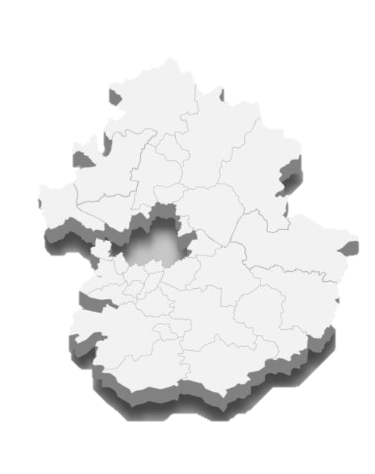


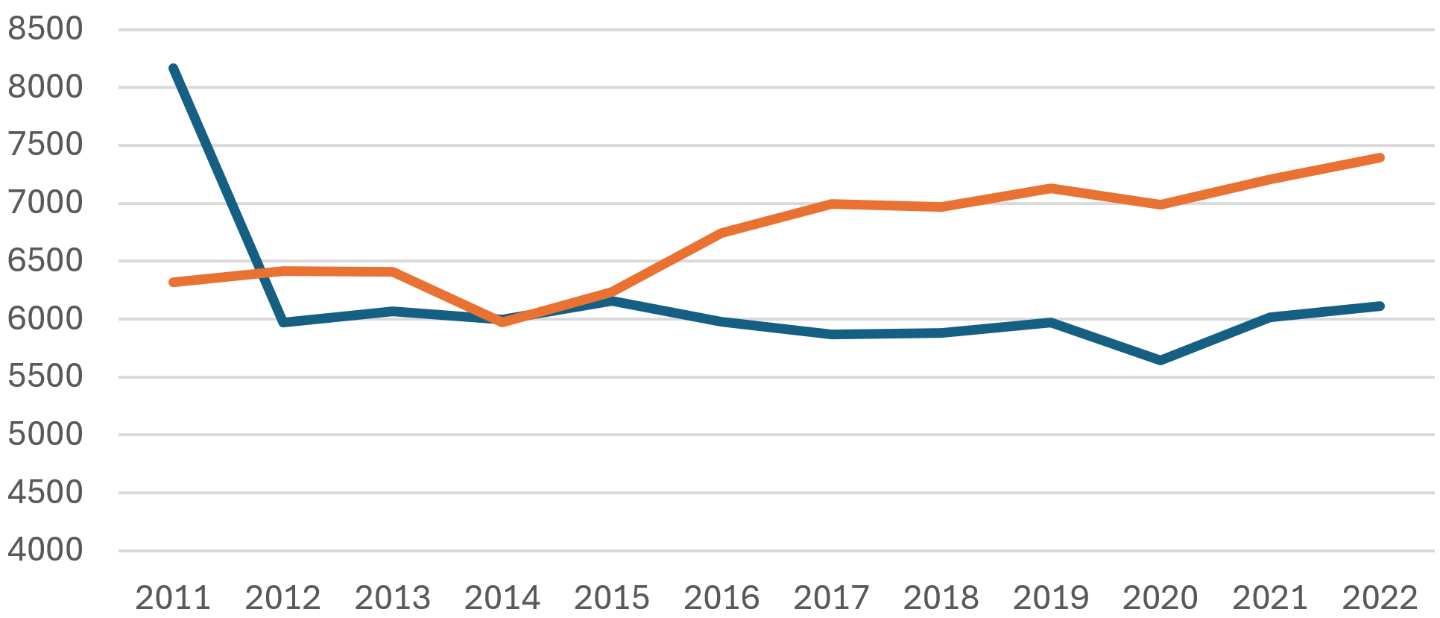


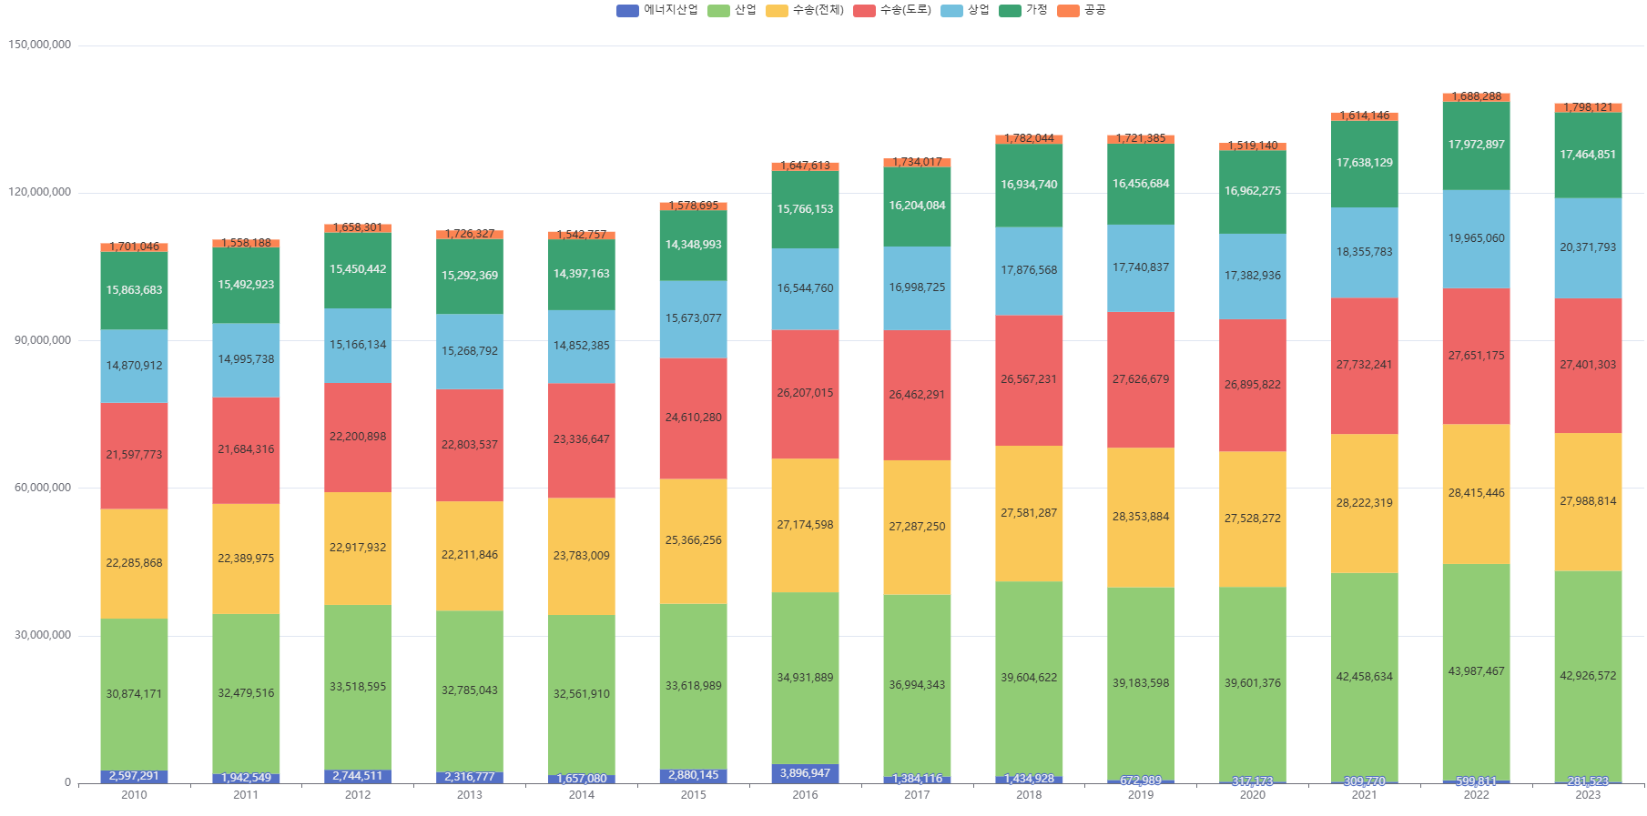
과천시 ∨
목업 가이드
<포털 재생에너지 / 에너지 현황 소개 페이지>
경기도 및 31개 시군
모두 표시 가능한 형태로 구성
에너지 현황
태양광 잠재량
태양광 설비현황
태양광 발전 시뮬레이션
에너지 빈곤 현황
타이틀
12pt
bold
시군 에너지 현황
화성시
본문 내용
8pt
기본현황
총에너지소비 & 1인당 에너지사용량
연천군
서브타이틀
11pt
bold
포천군
면적
행정구역
양주시
가평군
10,199km²
31 개
파주시
김포시
고양시
남양주시
인구
인구밀도
양평군
1,410 만 명
1,299.4 명/ km²
성남시
* 컴포넌트 가이드
광주시
안산시
수원시
여주시
부문별
에너지원별
이천시
라벨
입력
화성시
용인시
라벨
선택 ∨
평택시
안성시
버튼
시군 선택 시 ＇시군 에너지 현황＇으로 우측 항목 변경되고 빈 지도 영역 선택 시 경기도로 변경됨

Slide 3
과천시 ∨
목업 가이드
<포털 재생에너지 / 에너지 현황 소개 페이지>
에너지 현황
태양광 잠재량
태양광 설비현황
태양광 발전 시뮬레이션
에너지 빈곤 현황
타이틀
12pt
bold
경기도 에너지 현황
화성시
본문 내용
8pt
기본현황
총에너지소비 & 1인당 에너지사용량
연천군
서브타이틀
11pt
bold
포천군
면적
행정구역
양주시
가평군
700km²
28 개
파주시
김포시
고양시
남양주시
인구
인구밀도
양평군
96.7 만 명
1,379,9 명/ km²
성남시
* 컴포넌트 가이드
광주시
안산시
수원시
여주시
부문별
에너지원별
이천시
라벨
입력
화성시
용인시
라벨
선택 ∨
평택시
안성시
마우스 오버 시 보여줄 3개 지표 선택 필요
에너지에서는 표시할 적당한 지표가 보이지 않습니다.
버튼

Slide 4
과천시 ∨
목업 가이드
<포털 재생에너지 / 에너지 빈곤 현황 소개 페이지>
에너지 현황
태양광 잠재량
태양광 설비현황
태양광 발전 시뮬레이션
에너지 빈곤 현황
타이틀
12pt
bold
에너지 바우처 발급 현황
발급가구
발급액(하절기)
발급액(동절기)
에너지바우처란?
에너지바우처 바로 가기
소개 글과 현황 표 사이에
차트 표시
본문 내용
8pt
에너지사용이 어려운 가구를 위해 전기, 가스, 난방비 등을 지원하는 국가정책입니다.
신청은 가까운 주민센터나 공식 웹사이트에서 가능하며, 동· 하절기 에너지 지원을 받을 수 있습니다.
연천군
서브타이틀
11pt
bold
포천군
랭킹
시군
랭킹
발급가구 수
발급액
발급 가구 비중
양주시
가평군
1
가평군
81.7
1,196
636,988
10.2
파주시
김포시
2
양평군
80.0
5,399
575,684
9.8
고양시
남양주시
양평군
3
연천군
76.7
5,827
259,724
9.5
* 컴포넌트 가이드
성남시
광주시
4
성남시
71.7
13,697
254,648
9.2
안산시
수원시
여주시
라벨
입력
이천시
화성시
용인시
5
포천시
71.7
3,633
172,512
8.9
라벨
선택 ∨
평택시
안성시
6
고양시
70.0
13,256
157,256
8.4
버튼
7
용인시
68.3
10,035
460,251
7.5

